Slide 1
可贵的沉默
深圳市岗厦小学 胡志春

Slide 2
教学分析
适用年级： 小学三年级 | 学科： 语文
单位名称： 深圳市岗厦小学 | 使用工具： powerpoint
电子邮件： Awaya@126.com | 发布时间： 2004-06-05

Slide 3
教学目标
1．正确、流利地朗读课文。
2．通过阅读，大致了解课文的内容。
3．会认3个生字。

Slide 4
教学过程
铃声响了，开始上课。
我问同学们：“爸爸妈妈知道你的生日在哪一天吗？”
“知道！”“知道！”孩子们回答。
“生日那天，爸爸妈妈向你祝贺吗？”
“当然祝贺了！”“祝贺的！”
“‘知道的’‘祝贺的’请举手！”
他们骄傲地举起了手，神气十足地左顾右盼。
“把手举高，老师要点数了！”我提高了声音。“啊，这么多啊！”

Slide 5
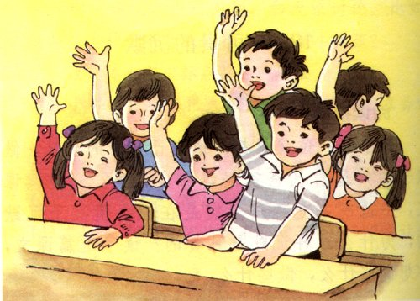

Slide 6
“你们中间有谁知道爸爸妈妈的生日，请举手！”
霎时，教室里安静下来。我把问题重复了一遍，教室里依然很安静。过了一会儿，几位女同学沉静地举起了手。
“向爸爸妈妈祝贺生日的，请举手！”教室里寂静无声，没有人举手，没有人说话。孩子们沉默着，我和孩子们一起沉默着……
他们感到了我的期待。刚才目光追逐我的，此刻全躲开了。他们低着头，望着窗外，沉默不语。在这一片沉默下面似乎在涌动着什么？萌生着什么？忍受着什么？不安？歉疚？懊悔？我不知道……然而，我意识到了孩子们心底最珍贵的东西。

Slide 7
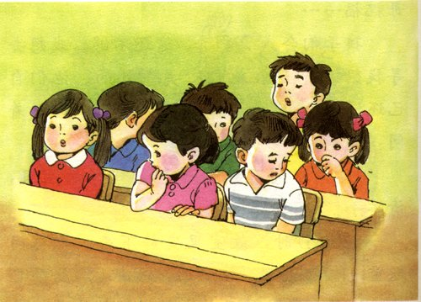

Slide 8
一、词语积累
1．异口同声：形容很多人说同样的话。
2．骄傲：本课是自豪的意思。
3．神气十足：形容十分得意而傲慢的样子。
4．左顾右盼：向左右两边看。
5．索性：直截了当，干脆。
6．阻止：使停止行动。
7．蕴藏：蓄积而未显露。
8．寂然：寂静。
9．沉默：不说话。
10．赦免：减免对罪犯的刑罚。

Slide 9
二、近反义词
近义词：异口同声--不约而同 祝贺--祝福 左顾右盼--东张西望 骄傲--自豪 寂然无声--鸦雀无声 阻止--阻挡 蕴藏--蕴蓄 珍贵--宝贵 霎时--顷刻 依然--仍然 索性--干脆 期待--等待 追逐--追赶 神色--神情
反义词：安静--喧闹 快乐--痛苦 缓和--紧张 沉静--嘈杂 异口同声--众说纷坛 热闹--冷清

Slide 10
三、难句讲析
1．沉默了足足一分钟，我悄悄地瞥了一下这些可爱的孩子们--他们的可爱恰恰在那满脸的犯了错误的神色之中。
这句话讲孩子们在沉默之中显露出来的可爱的神色。“足足一分钟”，表明“沉默”的时间很长。孩子们面对有谁知道爸爸妈妈的生日这个话题，一下子从“十分热闹”变得“沉默不语”，“所有的人”都不说话了，并且脸上流露出犯了错误的神色，这恰恰是他们可爱的地方。说他们可爱，是因为他们在觉察到自己错了之后，毫不掩饰，坦诚地流露在他们的神色之中 。

Slide 11
难句讲析
2．像获得赦免一样，那一双双躲闪的目光又从四面八方慢慢地回来了。
这句话是“我”“轻轻问”怎样才能知道爸爸妈妈的生日”后孩子们的最初反应。“像获得赦免一样”，形容孩子们的错误得到老师的原谅，心情轻松了许多；“躲躲闪闪的目光”，形容孩子们追问时表现出来的回避的神色；“从四面八方慢慢地回来”，说明孩子们的目光慢慢地从各个方面转向老师，敢于看老师了。

Slide 12
思考练习
1．查加粗的字。
歉疚：查______部______画。词典中的意思：①收成不好；②对不住人。应选______
稚拙：查______部______画。词典中的意思：①笨；②不精巧；③谦称。应选______
2．解释词语。
①左顾右盼——
②不约而同——
③追逐——

Slide 13
3．联系上下文写出下列词的近义词
索性（ ）
安静（ ）
期待（ ）
烦恼（ ）

Slide 14
4．全文已用“‖”分好段落，写出各段段意。
（提示：文中“我”指老师，可用“老师怎样，同学们怎样”来归纳。）
第一段：________________________________
第二段：________________________________
第三段：________________________________
第四段：________________________________

Slide 15
思考练习
5．写孩子们沉默的词语是______、______。孩子们沉默原因是____________
6．“我想去寻找蕴藏在他们心灵深处的，他们自己没意识到的极为珍贵的东西。”其中“极为珍贵的东西”是指____________
7．最后一节在文中的作用是____________。

